Slide 1
Mecanismo de Responsabilidad Mutua
Catarina de Albuquerque, SWA
Notes:
In this video I will be talking about SWA’s updated Mutual Accountability Mechanism, why the SWA partnerhsip felt it was necessary to update the previous Commitments process to reflect the ambitions of the SDGs, I will explain how of Guiding Principles, Building Blocks and Collaborative Behaviours, and I will outline the steps that SWA countries and partners will be taking to implement this accountabilty mechanism.

Slide 2
El marco de Saneamiento y Agua para Todos
Virginia Roaf, SWA

Slide 3
El Marco de SWA y el Mecanismo de Responsabilidad Mutua

Slide 4
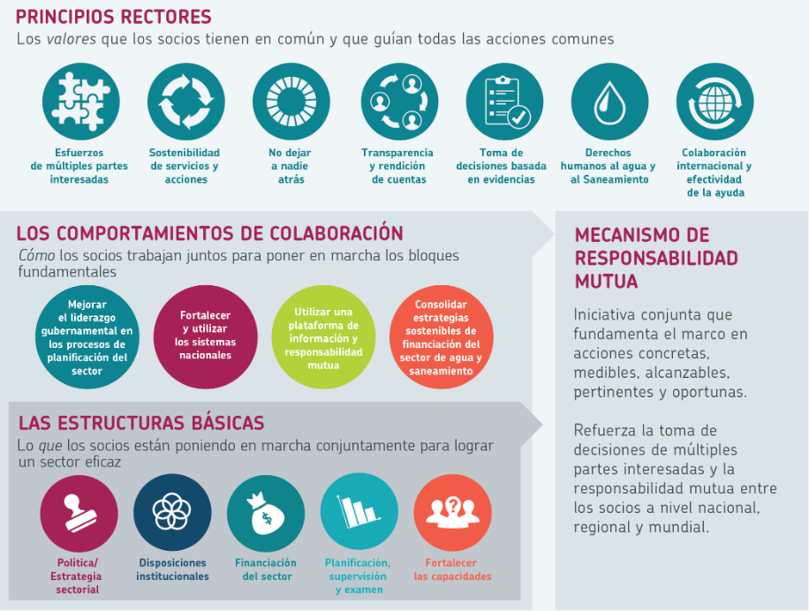
El Marco SWA
Notes:
.

Slide 5
¿Por qué SWA promueve un Mecanismo de Responsabilidad Mutua?
La responsabilidad es un principio rector y un comportamiento de colaboración
Acción colectiva de múltiples partes interesadas
Intercambio mundial de prioridades e ideas
Presentación de informes sobre los ODS

Slide 6
Mecanismo de Responsabilidad Mutua

Slide 7
¿Qué figura en el Mecanismo de Responsabilidad Mutua actualizado?
Mecanismo de Responsabilidad Mutua (2018 - )
Se aplica a todos los miembros de SWA
Compromisos derivados de objetivos e hitos nacionales
Proceso inclusivo con múltiples partes interesadas
Ciclos nacionales de planificación y examen

Slide 8
¿Cómo se relaciona el Mecanismo de Responsabilidad Mutua con los procesos nacionales de planificación y revisión?
Proceso nacional de múltiples partes interesadas
Planes de 3-5 años con metas e hitos
Los gobiernos eligen 2-3 compromisos a nivel del país (basado sobre su planificación y prioridades nacionales)
Calendario para el cumplimiento de los compromisos
Los diferentes socios (sociedad civil, sector privado, institutos de investigación, agencias de apoyo externo) se unen para apoyar un compromiso nacional
O pueden tomar compromisos propios
>> Elegir compromisos > Presentar compromisos > Ejecución > Examen de compromisos > Informar > Debate y Aprendizaje >>
Notes:
The Mutual Accountability Mechanism is created out of the national processes, and should not create parallel processes.

Slide 9
Tomar un Compromiso

Slide 10
Ejemplo de Compromiso del Gobierno Nacional: Estrategia rural de saneamiento [SOS]
Elaboración de una estrategia de saneamiento rural dirigida a los distritos más pobres para XX
Compromiso de los donantes
Capacitación del personal, incluido el personal de las OSC que realiza programas de saneamiento
Compromiso de las OSC:
Identificar enfoques que mejoren el saneamiento en las zonas más pobres y de más difícil acceso
Compromiso de las instituciones de investigación y aprendizaje:
Investigación en saneamiento en otros países y propuestas de investigacion
Compromiso del sector privado:
Colaboración con el gobierno para definir el papel y la responsabilidad de los actores del sector privado
>> Elegir compromisos > Presentar compromisos > Ejecución > Examen de compromisos> Informar > Debate y Aprendizaje >>
Notes:
The Mutual Accountability Mechanism is created out of the national processes, and should not create parallel processes.

Slide 11
Compromisos para Leave No-one Behind (Dejar a nadie atras)
El enfoque de la ONU en 2019 es No dejar a nadie atrás, que se refleja en el enfoque de la Reunión de Ministros de Sector de SWA
El primer compromiso de Ngor se centra en la eliminación de las desigualdades.
La pobreza, el género, los grupos étnicos, la edad, la discapacidad, las áreas geográficas podrían ser fundamentales para sus compromisos

Slide 12
Revisar los compromisos

Slide 13
¿Qué se debe hacer?
Examen de los compromisos
Los socios examinan los compromisos como parte de su proceso nacional de múltiples partes interesadas
Todas las partes interesadas comentan los progresos realizados
Procesos de monitoreo nacionales y regionales, JMP, GLAAS, perfiles nacionales de los compromisos de colaboración
>> Elegir compromisos > Presentar compromisos > Ejecución > Examen de compromisos > Informar > Debate y Aprendizaje >>

Slide 14
¿Qué se debe hacer?
Presentación de informes
Portal en línea sobre el sitio web de SWA donde se actualiza el progreso de los países a medida que se realizan los exámenes nacionales.
Todos los socios pueden comentar
Informe de rendición de cuentas mutua a escala mundial cada tres años
>> Elegir compromisos > Presentar compromisos > Ejecución > Examen de compromisos > Informar > Debate y Aprendizaje >>

Slide 15
Acción a nivel global - la Reunión de Ministros del Sector y más allá
Catarina de Albuquerque, CEO, SWA

Slide 16
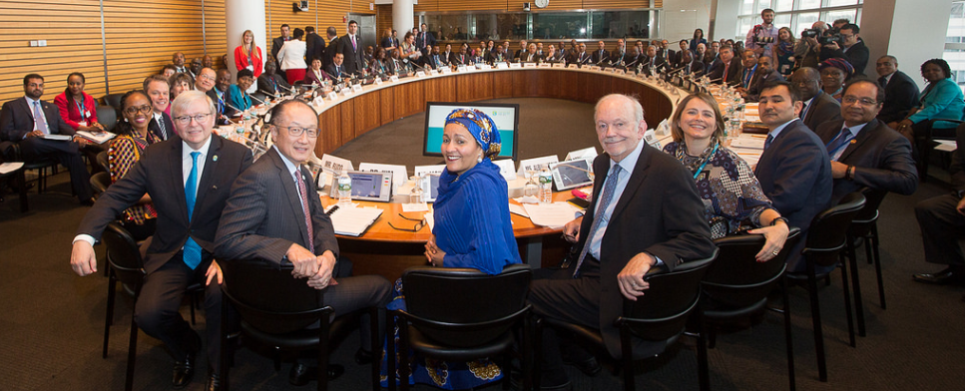
¿Qué se debe hacer?
Reuniones mundiales de alto nivel de SWA
Presentación de los compromisos
Las agencias de apoyo externo realizan compromisos mundiales
Todos los aliados informan sobre sus compromisos anteriores.
>> Elegir compromisos > Presentar compromisos > Ejecución > Examen de compromisos > Informar > Debate y Aprendizaje >>

Slide 17
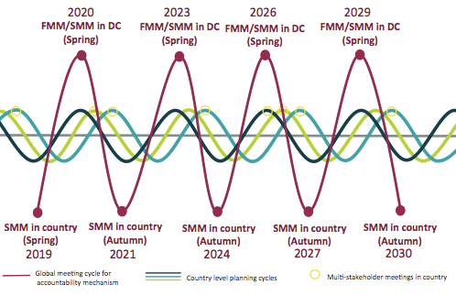
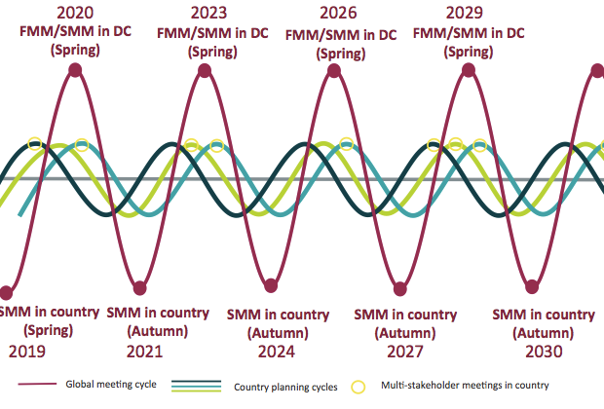
Proposed cycle of meetings: 2018 - 2030
Notes:
To provide some clarity of the timeline for SWA High-level meetings, the SWA steering committee agreed in June 2018 to hold Finance Ministers Meetings in a three year cycle, in April 2020, 2023, 2026 and 2029, and Sector Minsters meetings in an 18 month cycle, with the additional meetings to be hosted by an SWA partner country in the last half of 2021, 2024, 2027, 2030.
There will be a Sector Ministers Meeting held in xx in the first half of 2019, and this will be the first opportunity to present commitments at the global level.

Slide 18
El mecanismo de Responsabilidad Mutua de SWA y el Foro Político de Alto Nivel
El proceso de compromisos ayuda a los países a prepararse para el FPAN

Slide 19
El Mecanismo de Responsabilidad Mutua a la reunion de los Ministros del Sector
Sesión plenaria sobre el Mecanismo de Responsabilidad Mutua.
Los compromisos asumidos por los países y otras partes interesadas estarán en exhibición en la SMM
Notes:
.

Slide 20
Implementación del mecanismo de responsabilidad mutua: los países pioneros y más allá

Slide 21
Implementando el Mecanismo de Responsabilidad Mutua
Los países pioneros están implementando el Mecanismo de responsabilidad mutua, estamos utilizando esta experiencia para ayudar a informar a la secretaría más amplia de los desafíos y oportunidades que ofrece el Mecanismo de responsabilidad mutua. Vamos a escuchar de ellos ahora.
Otros países (no pioneros) ya han comenzado a hacer compromisos.
Notes:
.

Slide 22
Mecanismo de Responsabilidad Mutua
Alianza Global de Saneamiento y Agua para Todos

Slide 23
Acceso al saneamiento
Contexto Nacional
Sistema | Total *
Alcantarillado c/ tratamiento | 8.00%
Alcantarillado s/ tratamiento | 13,40%
Subtotal Alcantarillado | 21,40%
Tanque séptico | 76.40%
Letrina | 1,60%
Otro | 0,60 %
Total | 100.0%
Acceso al agua
Operador | Total * | Población Beneficiada*
AyA | 46, 7% | 2.259.194
Municipal | 14,0% | 674.570
ESPH | 4,70% | 225.695
ASADAS/CAAR’S (Comunales) | 29,1% | 1.406.495
Otros formas | 5,50% | 267.798

Slide 24
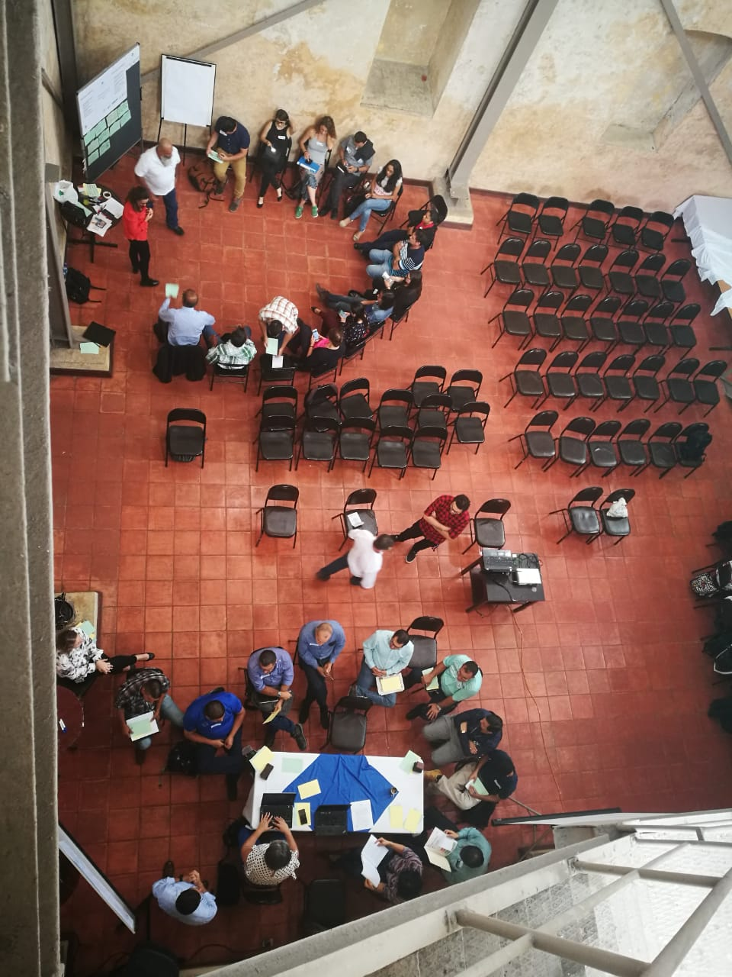

Slide 25
Objetivo general
Objetivos estratégicos
Establecer una plataforma de diálogo e intercambio que favorezca la gestión integrada de los recursos hídricos, permitiendo la participación de la sociedad civil, instituciones públicas y público en general en los procesos de acciones estratégicas para la protección y sostenibilidad del recurso hídrico.
Construir confianzas mediante la rendición de cuentas y apertura
Dialogar de las prioridades de la agenda hídrica nacional de cara al Bicentenario
Propiciar la generación de sinergias entre múltiples actores
Lanzamiento
Mesas de trabajo
Plenario

Slide 26
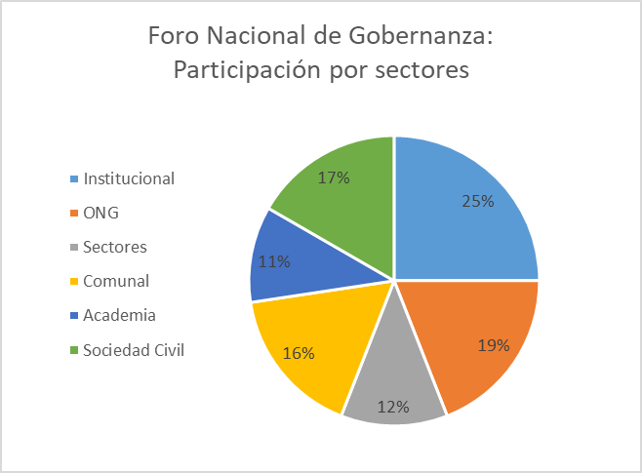
Organización del mecanismo de gobernanza del agua
Foro Nacional de Gobernanza
Organización
Foros Regionales
Foro Nacional
Grupo de gobernanza del agua

Slide 27
Presentacion de los compromisos

Slide 28
Presentacion de los compromisos
?
NOMBRE DEL PAIS:
Organization / Institution
Compromiso (y fecha de alcanzo):
¿Se hizo el compromiso a través de un proceso participativo que incluyó a otros grupos ? Explica como se hizo.
Fuente (opcional):
¿Existe una conexión/ esta relacionado con uno de los compromisos del gobierno ?
Notes:
Los compromisos se presentan y reportan en las plataformas nacionales de múltiples partes interesadas, como se describe en la diapositiva anterior.
También hay oportunidades para presentar y revisar los compromisos nacionales y de los socios en conferencias regionales y globales. A nivel regional, estas incluirán conferencias como las conferencias sobre saneamiento (Latinosan, etc.) y las conferencias sobre el agua (Africa Water Week, etc.) y, a nivel mundial, SWA organiza reuniones regulares de alto nivel.
También habrá un portal en línea, o base de datos, que registrará todos los compromisos de los socios de SWA, y también permitirá mostrar si se ha alcanzado el compromiso y el progreso hacia el cumplimiento de los compromisos.
Cada tres años, SWA publicará un Informe de Responsabilidad Mutua Global, informando sobre los éxitos y desafíos experimentados por los socios de SWA en el cumplimiento de sus compromisos. El primer Informe global de responsabilidad mutua de SWA se publicará después de la Reunión de alto nivel de SWA en 2020.

Slide 29
Mecanismo de Responsabilidad Mutua y la Reunion de los Ministros del Sector

